Slide 1

Inverse Beta Decay events selection in JUNO using Machine Learning algorithms
Sviluppo di tecniche di Machine Learning per la selezione di interazioni di neutrini da reattori nell'esperimento JUNO
Relatore
Prof. Alberto Garfagnini
Correlatore
Laureando
Dott. Andrea Serafini
Fabio Cufino
2022-2023
Notes:
Buongiorno a tutti
il mio lavoro di tesi è intitolato “ “, ovvero “ ”

Slide 2

Introduzione
JUNO detector
JUNO signal and background
14/07/2023
Fabio Cufino
2
Notes:
Farò una breve introduzione sul DeTector JUNO e conseguentemente sul Segnale e Background all’interno del rivelatore stesso.

Slide 3
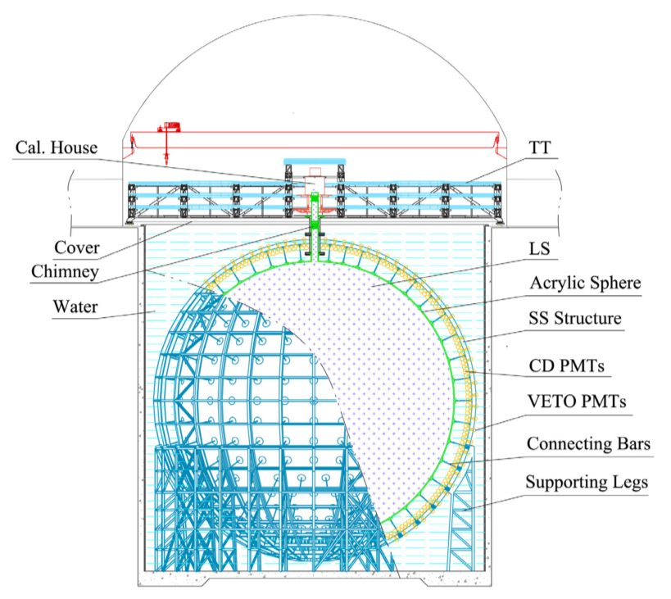
JUNO detector
Il Jiangmen Underground Neutrino Observatory (JUNO) è in fase di realizzazione, sotto la collina Dashi (Sud della Cina).
Obiettivo principale: rilevazione degli
Central Detector (CD):
rilevatore compatto
risoluzione energetica effettiva di
posto all'interno di una vasca sferica di acrilico immersa
in una piscina d'acqua: Rivelatore Cherenkov
Liquido Scintillatore (LS):
20 kton
Linear Alkyl-Benzene, con una densità di 0.859 g/mL.
Top Tracker (TT):
un insieme di un array di scintillatori plastici, disposti per misurare le tracce dei muoni.
14/07/2023
Fabio Cufino
3
Notes:
Rivelatore Cherenkov -> Funge anche da schermo dalla radioattività della roccia circostante
Ospita 20kton di LS formato da
Che possiamo vedere posizionatosopra il central detector

Slide 4
Introduzione
JUNO detector
JUNO signal and background
14/07/2023
Fabio Cufino
4
Notes:
Passiamo invece alla definizione di Signal and Background per il rivelatore

Slide 5
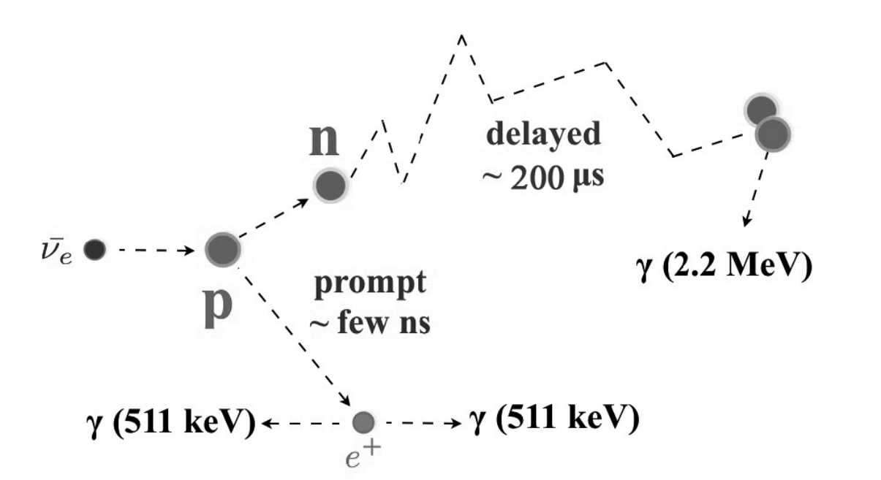
JUNO signal and background
Segnale: antineutrini elettronici, prodotti di scarto della fissione nucleare dalle centrali di Taishan e Yangjiang, a circa 52.5 km dal rilevatore. (57.4 ev/day)
Inverse Beta Decay (IBD):
2. Delayed Signal
Dopo un ritardo medio di circa 200 µs
(~99%) Il n viene catturato dall'idrogeno → Singolo fotone da 2.2 MeV
(~1%) Il n viene catturato sul carbonio → Segnale con un'energia totale di 4.9 MeV
[2]
1. Prompt Signal
Il e⁺ deposita l’energia nel liquido scintillatore attraverso un processo di ionizzazione.
14/07/2023
Fabio Cufino
5
Notes:
La reazione d’interesse è l’IBD
L’identificazione del segnale avviene mediante due differenti interazioni, così come schamtizzato in figura. Si ha che il primo segnale è definito
Prompt: In cui aviene che il e+, producendo due fotoni
Delayed: Caratterizzato dal fatto che

Slide 6
JUNO signal and background
Accidental Background
( ~ 130 000 ev/day )
Correlated Background
( ~ 4 ev/day )
Definizione: coincidenza di due eventi non correlati.
Origine: Decadimenti radioattivi di isotopi (es. 238U, 232Th, 40K)
Effetti: Simulano il segnale IBD
Definizione: unica interazione fisica
Origine: Background cosmogenici, geoneutrini, neutrini atmosferici, antineutrini provenienti dai reattori nucleari nel mondo
Effetti: Il segnale è un evento IBD
Prompt
Decadimenti β
Delayed
Decadimenti γ
Produzione di neutroni
→ Efficace riduzione solo per eventi di Accidental Background.
→ Obiettivo: esplorazione di strategie atte ad effettuare questa diminuzione.
14/07/2023
Fabio Cufino
6
Notes:
Il design e la composizione dell’esperimento JUNO sono stati ottimizzati per minimizzare il background proveniente da varie fonti. Tuttavia, alcuni segnali di fondo sono inevitabilmente prodotti all'interno del rivelatore.
In particolare possiamo divider il background in due tipi:
Accidental Background: di cui sono attesi 130 000 eventi al giorno.
Questo background è prodotto da una coincidenza di due eventi non correlati prevalentemente di origine radioattiva.
Nei materiali del rivelatore sono infatti presenti isotopi come 238U, 232Th, 40K che tramite vari decadimenti possono imitare un vero segnale IBD.
Si ha infatti la simulazione del prompt (decadimenti beta) e del delayed signal (tramite decadimenti gamma e produzione di neutroni)
Obiettivo di questo lavoro di tesi è lo studio di strategie per effettuare questa riduzione

Slide 7
Analisi
Feature Table
Modelli
14/07/2023
Fabio Cufino
7
Notes:
L'attuazione delle strategie emodelli per implementare la riduzione dell’Accidental Background inizia con l'elaborazione di una 'feature table'

Slide 8
Feature Table
Due set di dati distinti
Simulazioni Monte Carlo condotte tramite il software SNiPER.
IBD dataset: potenziali eventi IBD, supponendo che le fonti di antineutrini siano i reattori Taishan e Yangjiang.
Per ogni evento:
SimID | (x,y,z) | E | t
Una coppia prompt-delayed originata da un evento IBD ha stesso SimID. | coordinate ricostruite del punto all'interno del rivelatore dove è avvenuto l'evento | l'energia dell'evento così come registrata dal rilevatore | l'istante temporale in cui è avvenuto l'evento.
BKG dataset: eventi di radioattività (Accidental Background)
La struttura del file è identica al dataset IBD
Natura non correlata degli eventi → SimID unico per ogni evento
Unione dei due dataset in uno, in ordine casuale
14/07/2023
Fabio Cufino
8
Notes:
Per ogni eventi si hanno le seguenti caratteristiche:
Successivamente, è stato effettuato l'unione dei due set di dati in un unico dataset, mescolando in ordine casuale gli eventi

Slide 9
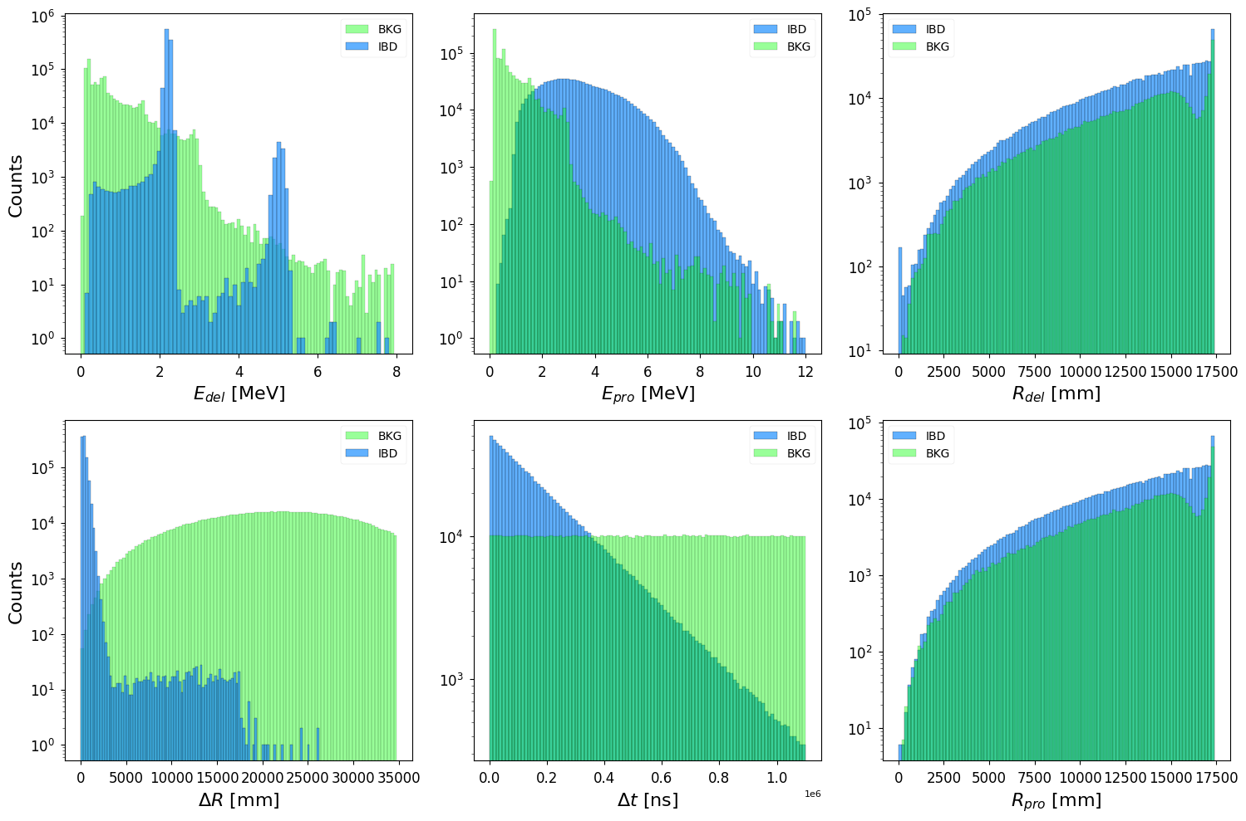
Feature Table
Feature Table: tutte le possibili coppie di eventi all'interno del dataset unificato, senza ripetizioni.
Codice in Python ottimizzato per la parallelizzazione
CloudVeneto, 14 CPU core
Per ogni coppia i – j:
Energia del delayed e propmt signal
Distanza del delayed e propmt signal dal centro del rivelatore
Differenza temporale tra due eventi
La differenza spaziale tra due eventi
Labelling:
Label 1: Coppia di eventi con stesso SimID
Label 0: Coppia di eventi non correlati con SimID differente
14/07/2023
Fabio Cufino
9
Notes:
L'algoritmo è stato sviluppato in Python, con un'ottimizzazione del codice per l'impiego della parallelizzazione dei calcoli.
L'esecuzione ha avuto luogo su una Virtual Machine con hosting su CloudVeneto, sfruttando 14 core CPU per sviluppare 14 processi indipendenti, accelerando così l'elaborazione.
Perogni coppia i-j sono state realizzatele seguenti features:
E_del ed E_pro, l’energia del delayed e prompt signal..Osservando le loro distribuzioni è possibile identificare i due picchi caratteristici della cattura neutronica sul idrogeno a 2.2Mev e sul Carbonio a 4.9 Mev per E_del, e il caratteristico spettro continuo del positrone
R_del e R_pro, la distanza del delayed e propmt signal dal centro del rivelatore. Nelle distribuzioni è possibile osservare che i conteggi aumentano in funzione del raggio dovuto al graduale aumento di volume del liquidi scintillatore
Delta t, Differenza temporale tra due eventi, si osserva il caratteristico decadimento esponenziale per gli IBD, visualizzato come retta per via della scala logaritmica dell’asse y

Slide 10
Analysis
Feature Creation
Modelli
14/07/2023
Fabio Cufino
10

Slide 11
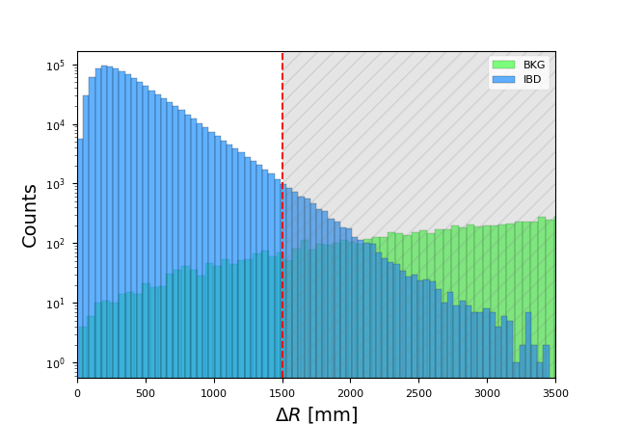
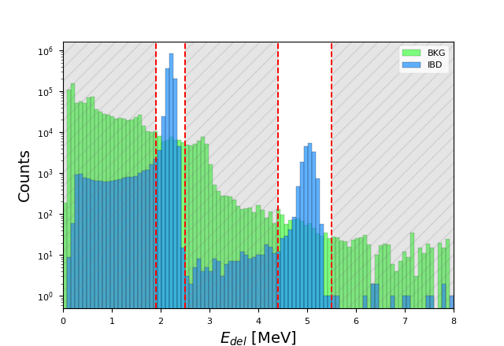
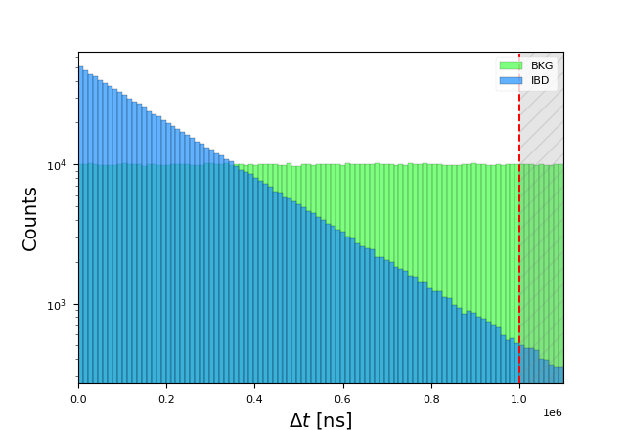
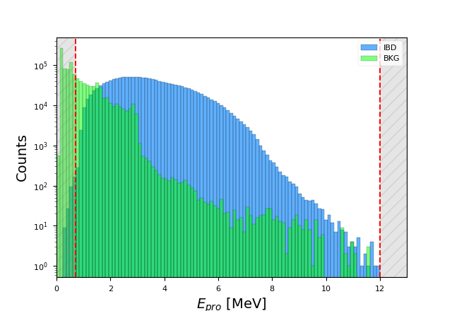
Manual Cut
L’algoritmo si basa su criteri di selezione applicati alla feature table: “tagli”, adottato seguendo le indicazioni delineate nel paper di riferimento [1]
14/07/2023
Fabio Cufino
11

Slide 12
Machine Learning
Boosted Decision Trees
14/07/2023
Fabio Cufino
12

Slide 13
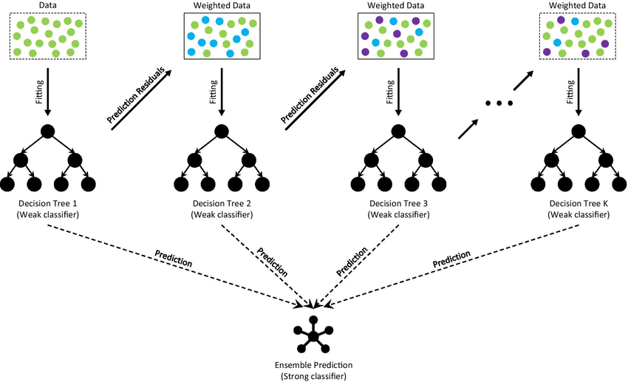
Boosted Decision Trees
Introduzione: metodo avanzato di Supervised Learning che combina i punti di forza di due tecniche: gli alberi decisionali e il boosting.
Struttura: Serie di alberi decisionali (weak classifier) creati iterativamente.
La previsione finale dell'ensemble (Strong Classifier) si ottiene sommando le previsioni di ciascun albero, con un peso che dipende dall'efficacia di quell'albero nel ridurre l'errore
[3]
14/07/2023
Fabio Cufino
13

Slide 14
Boosted Decision Trees
Processo di Apprendimento
Ogni nuovo albero
addestrato sui "residui" del modello precedente: gli errori tra le previsioni del modello corrente e i valori reali.
progettato per "imparare" da questi residui, ossia per correggere gli errori commessi dagli alberi precedenti. (Boosting)
[3]
14/07/2023
Fabio Cufino
14

Slide 15
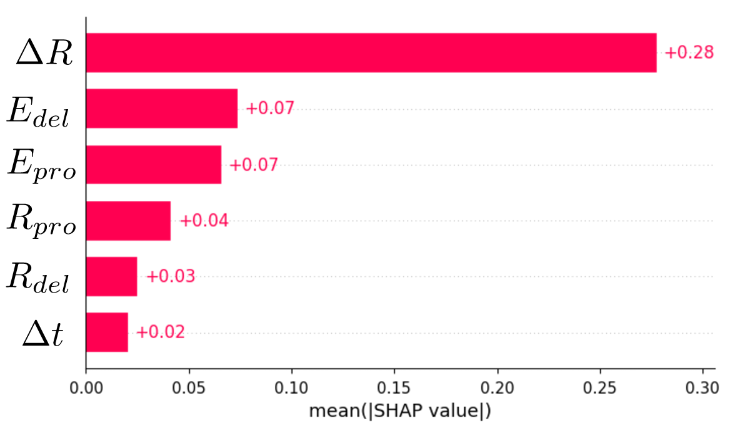
BDT: Interpretazione
INTERPRETAZIONE DEL MODELLO
SHAP value: misura del contributo medio per una specifica feature alle previsioni del modello, tenendo conto di tutte le combinazioni possibili in cui questa feature può interagire con le altre.
Libreria SHAP (SHapley Additive exPlanations)
Misura l’importanza della feature per il modello
∆R risulta la feature più importante
∆t risulta la feature meno importante
14/07/2023
Fabio Cufino
15

Slide 16
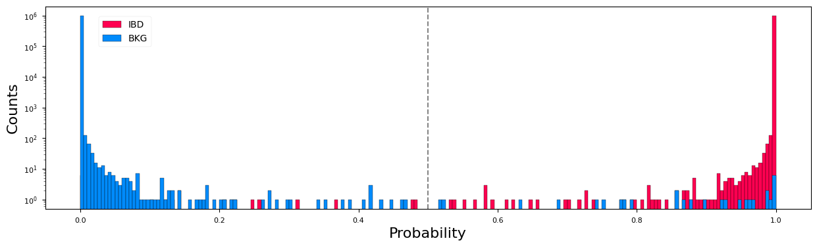
BDT: Interpretazione
Output XGBoost: Probabilità di classificazione per ogni evento
Pochi eventi classificati in maniera errata:
Eventi IBD con probabilità P < 0.5
Eventi di BKG con probabilità P > 0.5
14/07/2023
Fabio Cufino
16

Slide 17
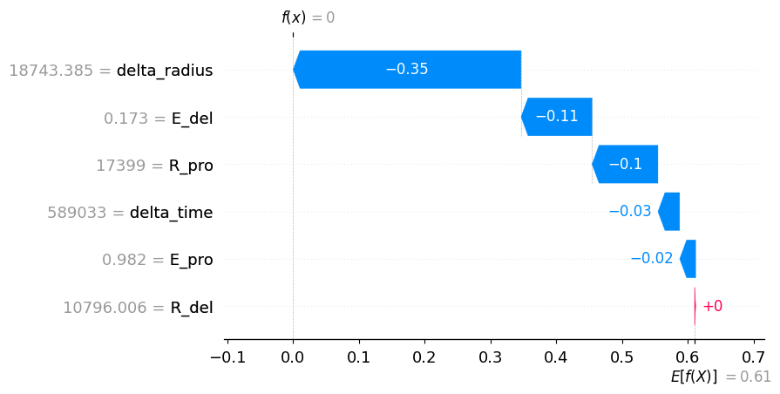
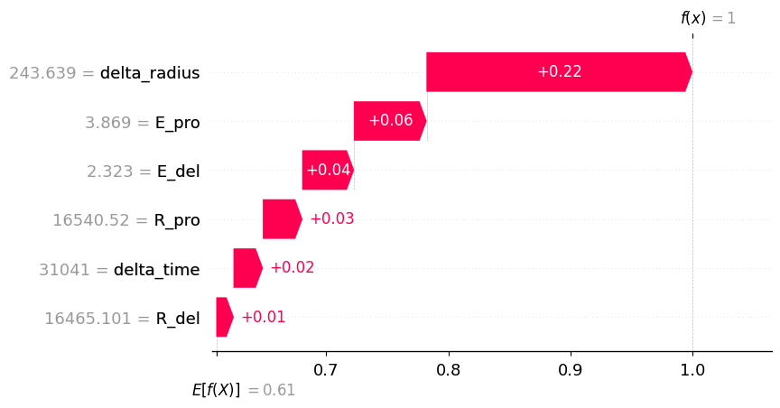
BDT: Interpretazione
Estrapolo due eventi
Tipico evento di BKG con probablità 0
Tipico evento di IBD con probablità 1
14/07/2023
Fabio Cufino
17

Slide 18
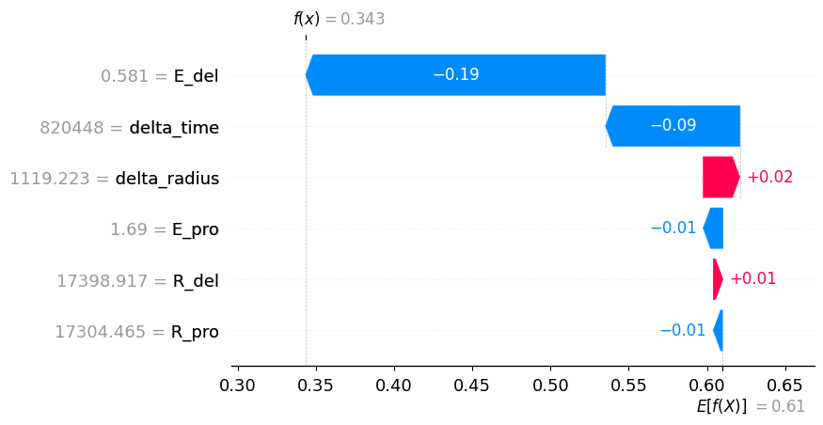
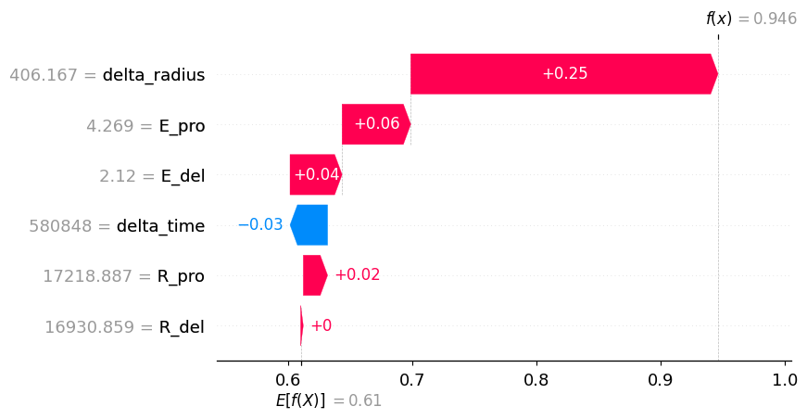
BDT: Interpretazione
Estrapolo due eventi
False Negative
Evento di IBD identificato come BKG
False Positive
Evento di BKG identificato come IBD
14/07/2023
Fabio Cufino
18

Slide 19
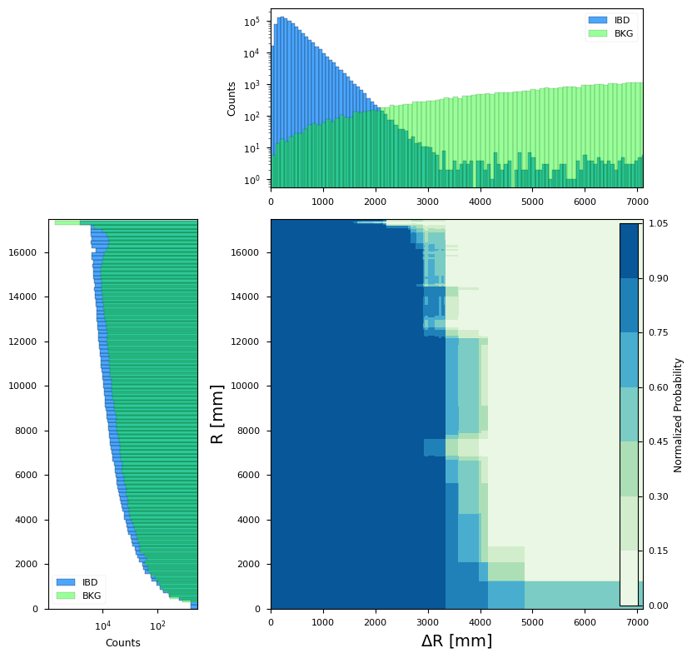
BDT: Interpretazione
Valutazione dell'algoritmo nel determinare gli eventi IBD rispetto agli eventi BKG, utilizzando i valori delle feature ∆R e Rpro .
Approcciando il bordo del rivelatore è attesa una significativa presenza di eventi BKG attribuibili a vari materiali quali acrilico, barre d'acciaio, il vetro dei PMT e il radon naturalmente presente nella piscina d’acqua.
L’algoritmo ha appreso alla perfezione ad identificare eventi di BKG in questa regione: per ∆R > 4000 mm, si osserva una chiara separazione tra eventi IBD e BKG.
14/07/2023
Fabio Cufino
19

Slide 20
Risultati
14/07/2023
Fabio Cufino
20

Slide 21
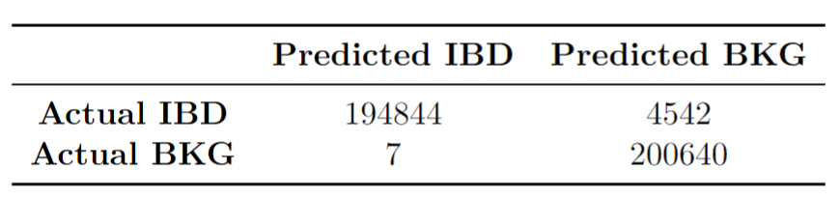
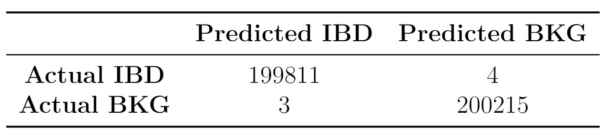
Risultati
Per le valutazioni delle performance del modello si è utilizzato un sample formato dal 20% del dataset originario (400 033)
XGBoost non è stato addestrato su questo sample, per evitare bias nella valutazione
Manual Cut:
Mostra un numero considerevole di errori nella classificazione degli eventi IBD, con 4542 eventi IBD erroneamente identificati come BKG.
Fornisce un efficace esclusione di eventi di BKG, pur con una lieve riduzione dell'efficienza.
XGBoost:
Minor numero di errori di classificazione per eventi IBD (4 eventi FN) e BKG (3 eventi FP).
La precisione del modello è elevata, rendendolo particolarmente affidabile per la corretta individuazione di entrambe le categorie di eventi.
14/07/2023
Fabio Cufino
21

Slide 22
Conclusioni
14/07/2023
Fabio Cufino
22

Slide 23
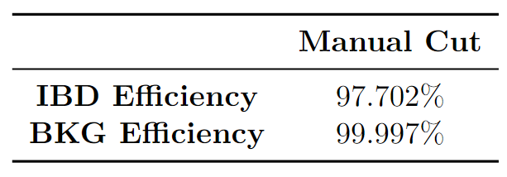
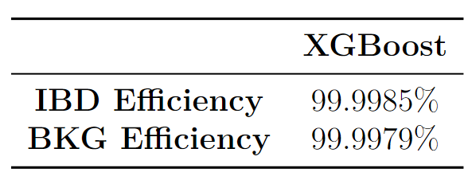
Conclusioni
Obiettivo della Tesi:
Investigazione di modelli per la classificazione di eventi nell'esperimento JUNO.
Confronto delle prestazioni di diversi modelli nella distinzione tra eventi di Inverse Beta Decay (IBD) e eventi di background.
Migliorare il modello di riferimento attuale, l'algoritmo di classificazione 'Manual Cut', mediante l'uso di tecniche sofisticate di machine learning
Modelli esplorati: Manual Cut e XGBoost
Risultati: in termini di efficiency → il numero di eventi selezionati diviso il numero totale di eventi, per ogni categoria
14/07/2023
Fabio Cufino
23

Slide 24
Conclusioni
Considerazioni finali:
Il modello XGBoost emerge come scelta ottimale per l'identificazione sia degli eventi di Inverse Beta Decay che degli eventi di background.
Il modello Manual Cut, pur avendo un'elevata BKG Efficiency, mostra una precisione complessiva inferiore rispetto al modello di machine learning.
14/07/2023
Fabio Cufino
24

Slide 25
Bibliografia
[2] Li, Teng & Xia, Xin & Huang, Xingtao & Zou, JiaHeng & Li, WeiDong & Lin, Tao & Zhang, Kun & Deng, ZiYan. (2017). Design and Development of JUNO Event Data Model. Chinese Physics C. 41. 10.1088/1674-1137/41/6/066201
[3] Deng, Haowen & Zhou, Youyou & Wang, Lin & Zhang, Cheng. (2021). Ensemble learning for the early prediction of neonatal jaundice with genetic features. BMC Medical Informatics and Decision Making. 21. 10.1186/s12911-021-01701-9.
14/07/2023
Fabio Cufino
25

Slide 26
Backup
14/07/2023
Fabio Cufino
26

Slide 27
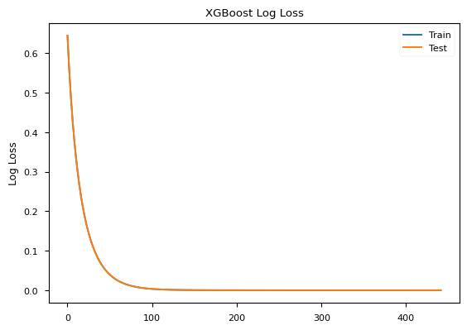
Overfitting Underfitting
14/07/2023
Fabio Cufino
27

Slide 28
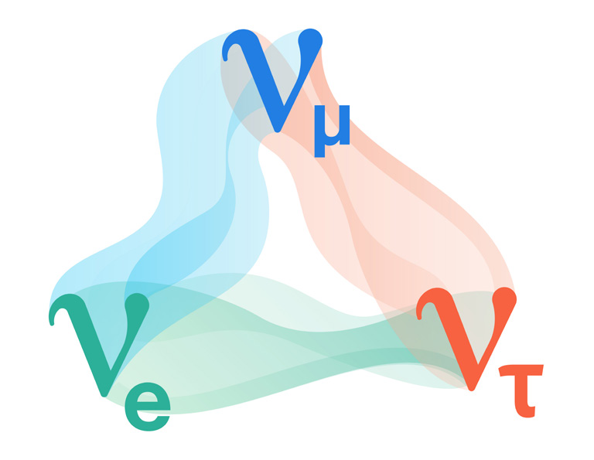
Neutrino Oscillations
I neutrini sono leptoni privi di carica elettrica e si presentano in tre differenti 'sapori'
Recenti esperimenti hanno dimostrato che possiedono una massa non nulla.
Oscillazioni dei neutrini: un fenomeno quanto-meccanico attraverso il quale il neutrino cambia il suo "sapore" durante la propagazione.
Ogni autostato di sapore può essere considerato come una combinazione degli autostati di massa, (ν1,ν2,ν3)
La matrice Pontecorvo-Maki-Nakagawa-Sakata (PMNS) lega
Probabilità di oscillazione in funzione della distanza percorsa dal neutrino.
Nel caso dell’esperimento JUNO si è interessati a
14/07/2023
Fabio Cufino
28

Slide 29
Machine Learning
Supervised Learning
Boosted Decision Trees
Neural Networks
14/07/2023
Fabio Cufino
29

Slide 30
Supervised Learning
Il Machine Learning: ramo dell'intelligenza artificiale dedicato allo sviluppo di algoritmi e modelli statistici che consentono ai computer di apprendere autonomamente dai dati, senza la necessità di una programmazione esplicita.
Supervised Learning:
L'apprendimento avviene grazie a dati etichettati
Dati che sono stati classificati in base a specifiche categorie o classi. L'algoritmo viene addestrato su questo set di dati e impara a riconoscere e prevedere le etichette corrispondenti a nuovi dati.
Analisi di due differenti algoritmi di Machine Learning
1. Boosted Decision Trees (BDT)
2. Neural Networks (NN)
14/07/2023
Fabio Cufino
30

Slide 31
Machine Learning
Supervised Learning
Boosted Decision Trees
Neural Networks
14/07/2023
Fabio Cufino
31

Slide 32
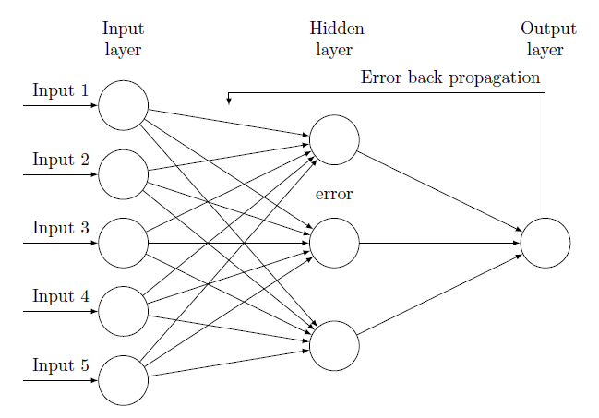
Neural Networks
Introduzione: Modelli computazionali ispirati al funzionamento del cervello umano.
Composte da unità di calcolo, i "neuroni", organizzate in strati.
Struttura:
un "input layer",
uno o più "hidden layer"
un "output layer"
Ogni layer è composto da neuroni che ricevono input, eseguono calcoli e inviano l'output al prossimo strato.
Processo di Apprendimento: la rete adatta i pesi delle connessioni tra i neuroni per minimizzare l'errore tra l'output prodotto e l'output desiderato.
Questo processo è chiamato "backpropagation"
Applicazione: Una volta addestrata, la rete neurale può essere utilizzata per prevedere l'output per nuovi input, basandosi su ciò che ha imparato dai dati di addestramento.
14/07/2023
Fabio Cufino
32

Slide 33
NN
PyTorch: libreria per implementare la Neural Network
La struttura delle rete:
Ogni hidden layer contiene 64 neuroni e utilizza la funzione di attivazione Rectified Linear Unit (ReLU), definita come
L'addestramento: GPU compatibile con CUDA per sfruttare l'accelerazione hardware, utilizzando una macchina virtuale su CloudVeneto dotata di NVIDIA T4 Tensor Core GPU
Cross-Entropy Loss come loss funcion
un input layer, da 6 neuroni
4 layer nascosti
un layer di output
14/07/2023
Fabio Cufino
33

Slide 34
BDT
XGBoost: introduce diversi implementazioni come il parallel processing
Parametri di Configurazione dell'Algoritmo:
Random seed: Configurato a 1 per assicurare la riproducibilità e garantire una generazione consistente di numeri casuali.
Number of estimators: Impostato con un valore iniziale di 10.000 alberi decisionali per controllare la complessità del modello. Tuttavia, durante l'addestramento, il numero di stimatori è stato determinato automaticamente utilizzando la condizione di stop anticipato che monitora le prestazioni del modello su un set di validazione
Learning rate: Configurato a 0.05, determina il contributo di ogni albero alla previsione finale.
Maximum tree depth: Limitato a 3, per controllare la complessità di ciascun albero.
14/07/2023
Fabio Cufino
34

Slide 35
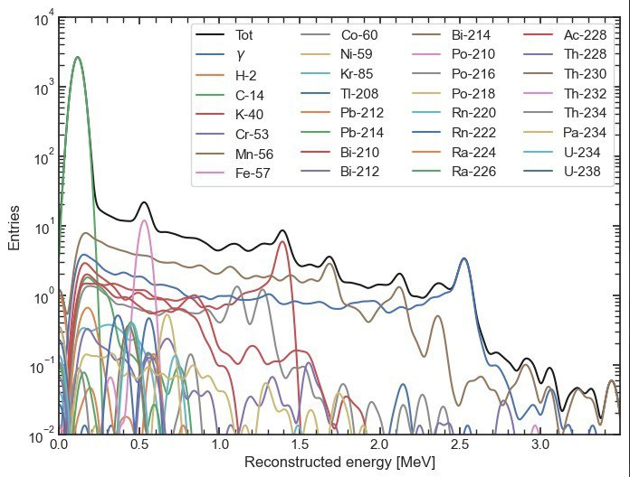
Feature Distribution
14/07/2023
Fabio Cufino
35

Slide 36
Model Comparison
14/07/2023
Fabio Cufino
36

Slide 37
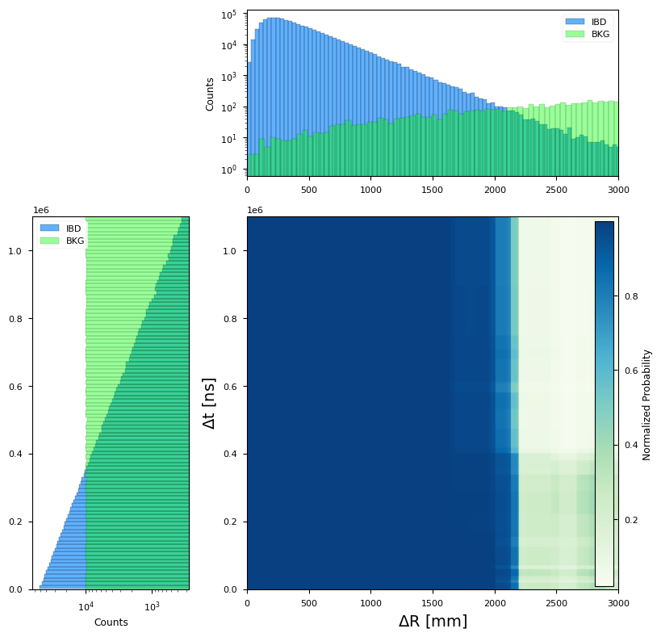
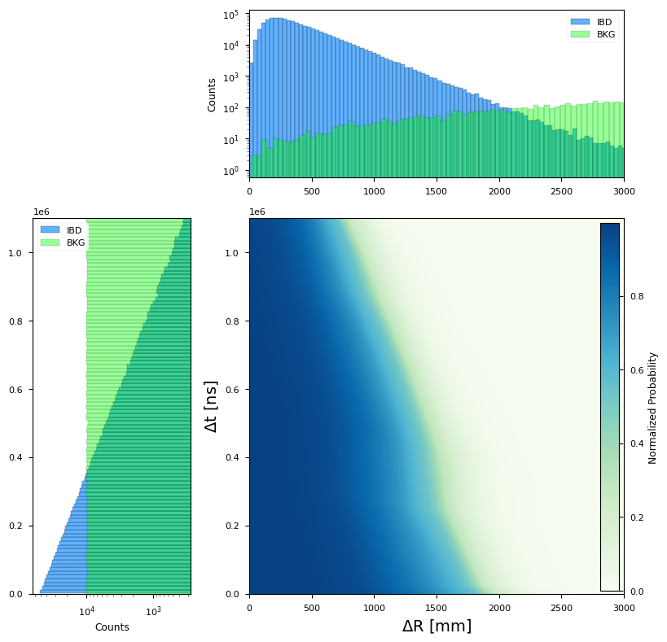
Model Comparison
14/07/2023
Fabio Cufino
37

Slide 38
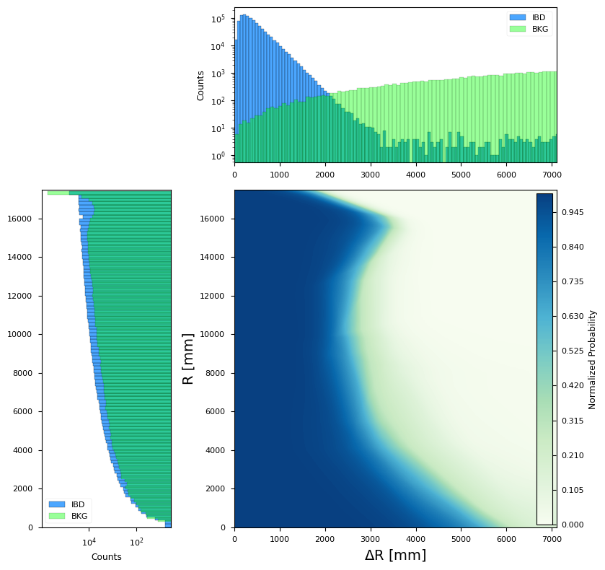
Model Comparison
14/07/2023
Fabio Cufino
38

Slide 39
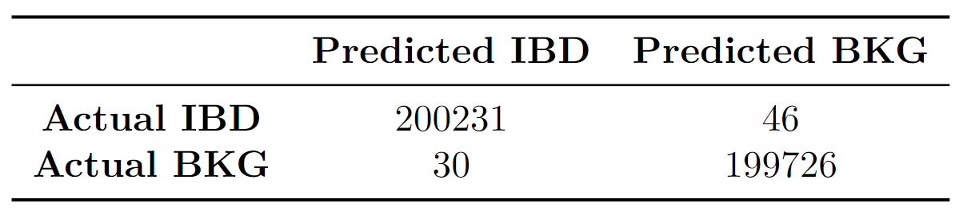
Risultati
PyTorch:
Incremento nel numero di eventi BKG erroneamente classificati come IBD (30 eventi),
Elevato numero di eventi IBD erroneamente classificati come BKG (46) rispetto agli altri due modelli.
14/07/2023
Fabio Cufino
39

Slide 40
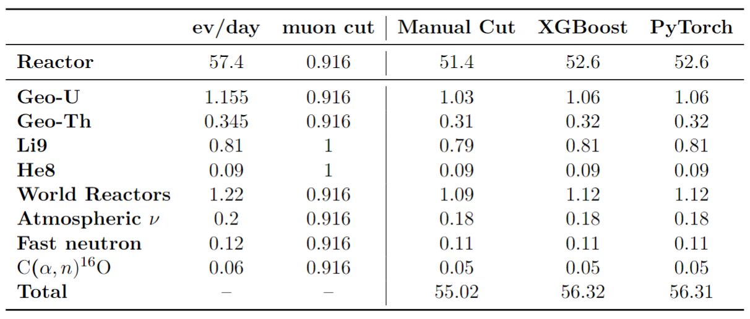
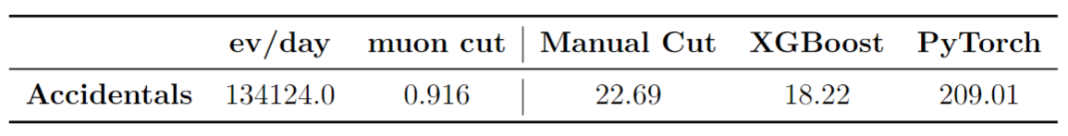
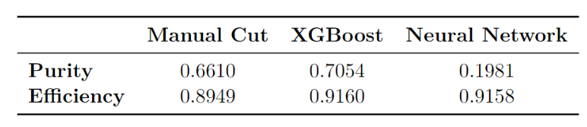
Efficiency and Purity
Valutati l’efficiency e la purity della selezione.
Calcolate in base al numero di eventi al giorno di, “Correlated Background “ e “Accidental Background”.
# IBD attesi: Per ogni sorgente, calcolato come l’IBD efficiency moltiplicata per il muon cut e per ev/day.
# IBD attesi da Accidentals: Ottenuti moltiplicando il muon cut, l’ev/day e la 1 - BKG efficiency
Efficiency: Calcolata come il numero di IBD selezionati diviso per il totale di IBD.
Purity: Calcolata come il numero di IBD selezionati diviso per il totale degli eventi selezionati.
14/07/2023
Fabio Cufino
40

